Slide 1
Minería de datos: Clase 14 de septiembre
Orden del día
Repaso K-means
Segmentación de imágenes
Ejemplo K-means
Ejercicio de la tarea 5
¿Árboles filogenéticos?

Slide 2
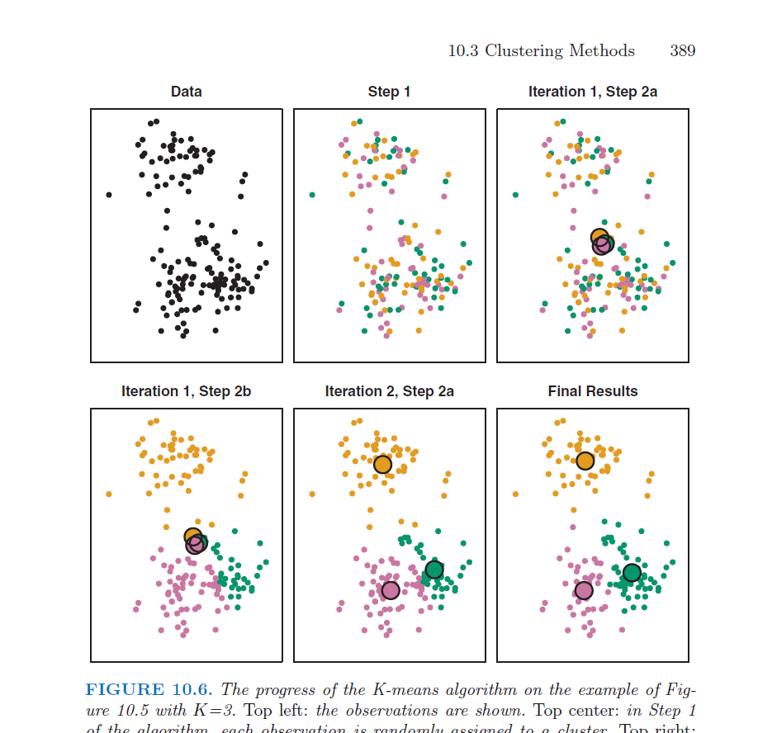

Slide 3
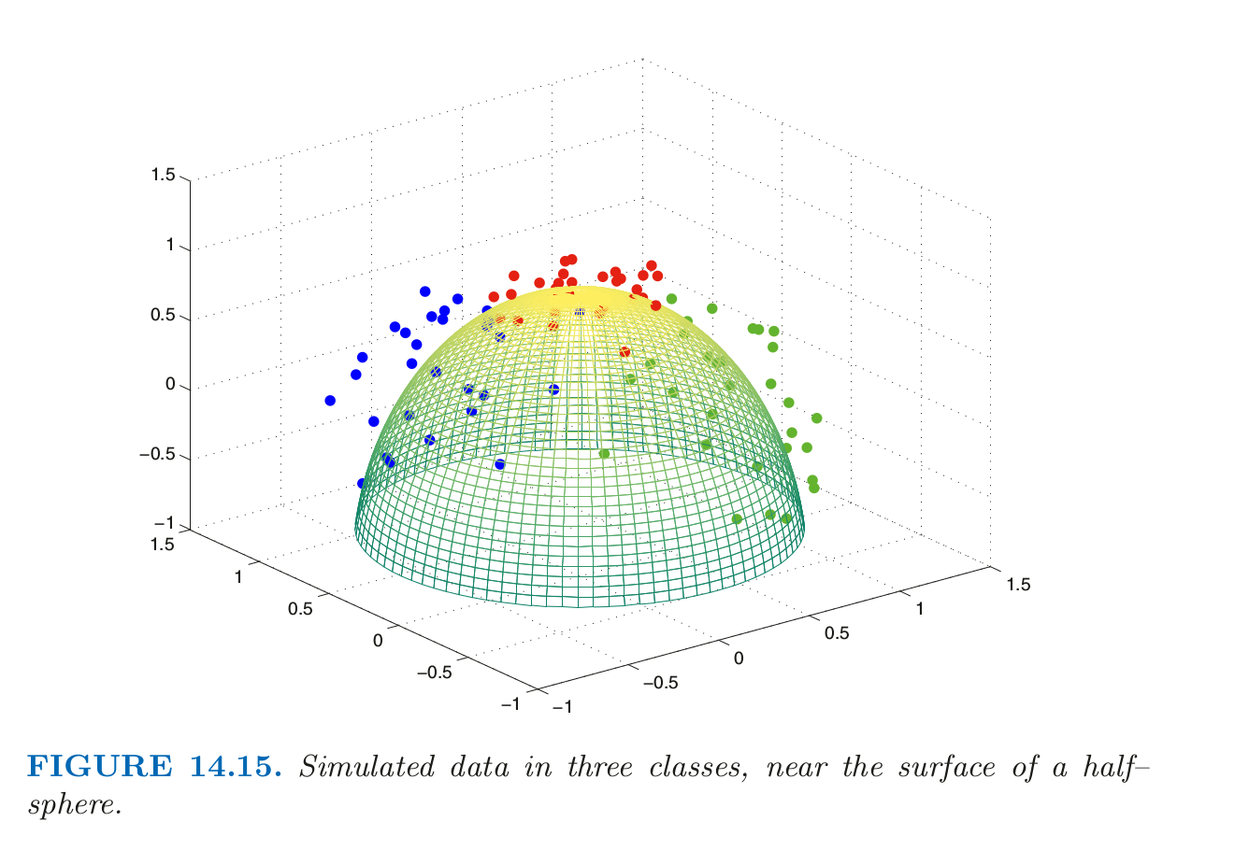

Slide 4
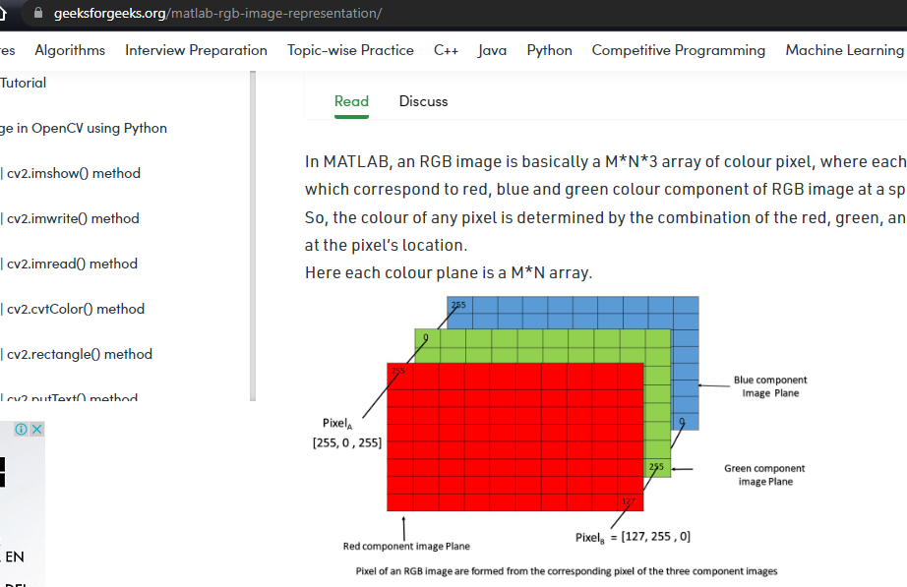

Slide 5
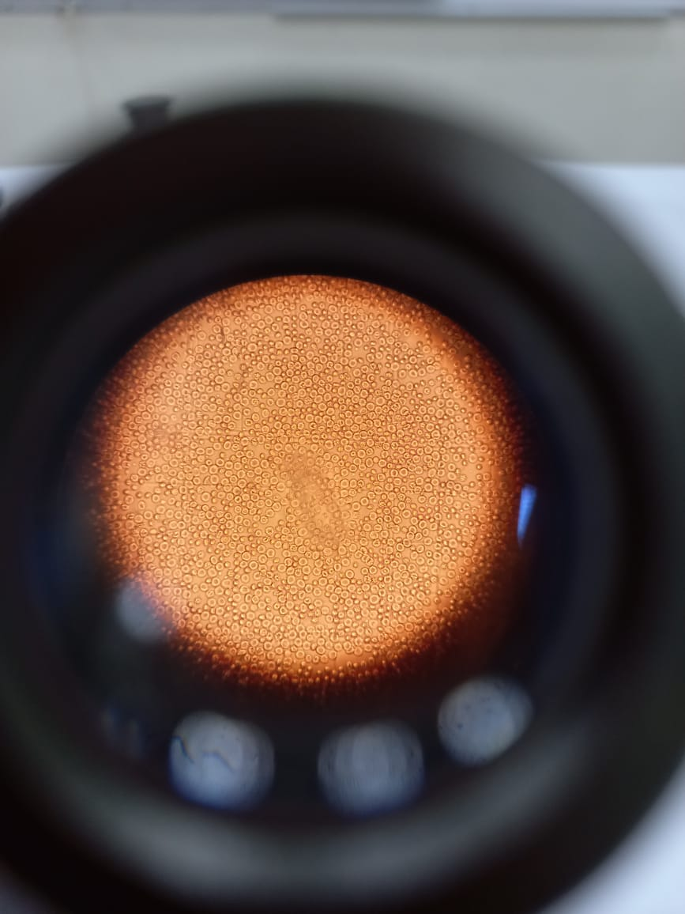
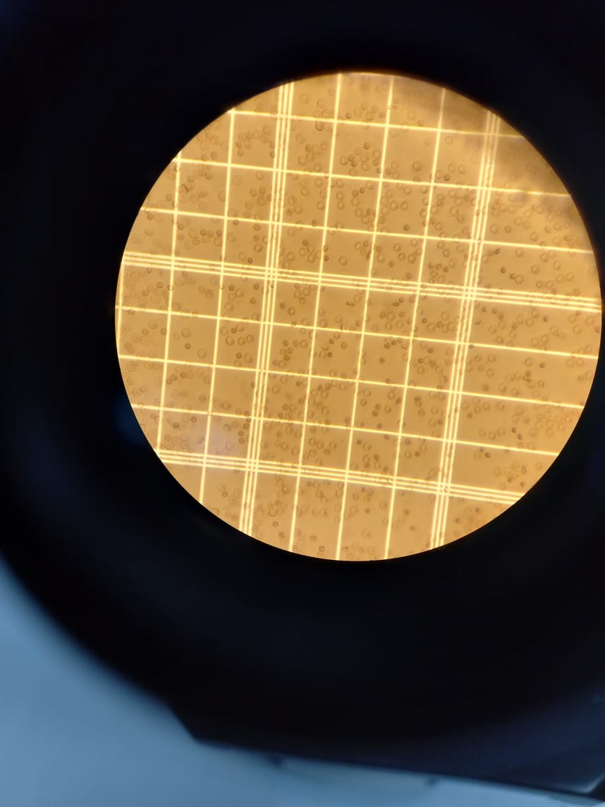
Cámara de Neubauer

Slide 6
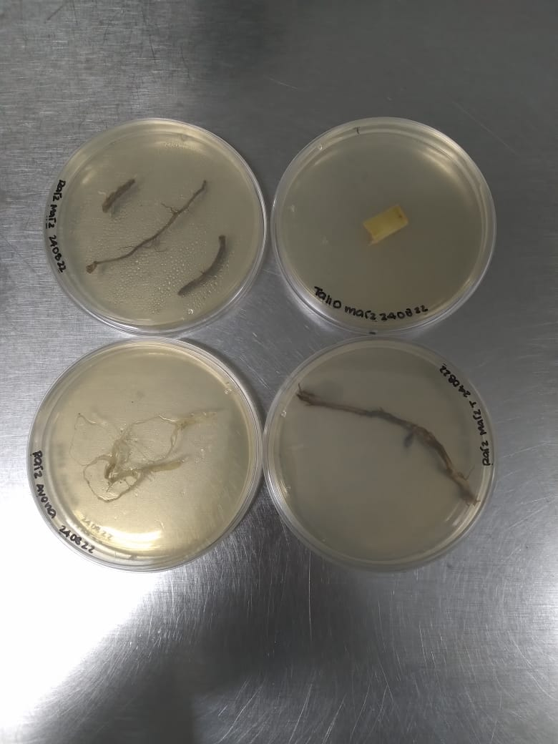
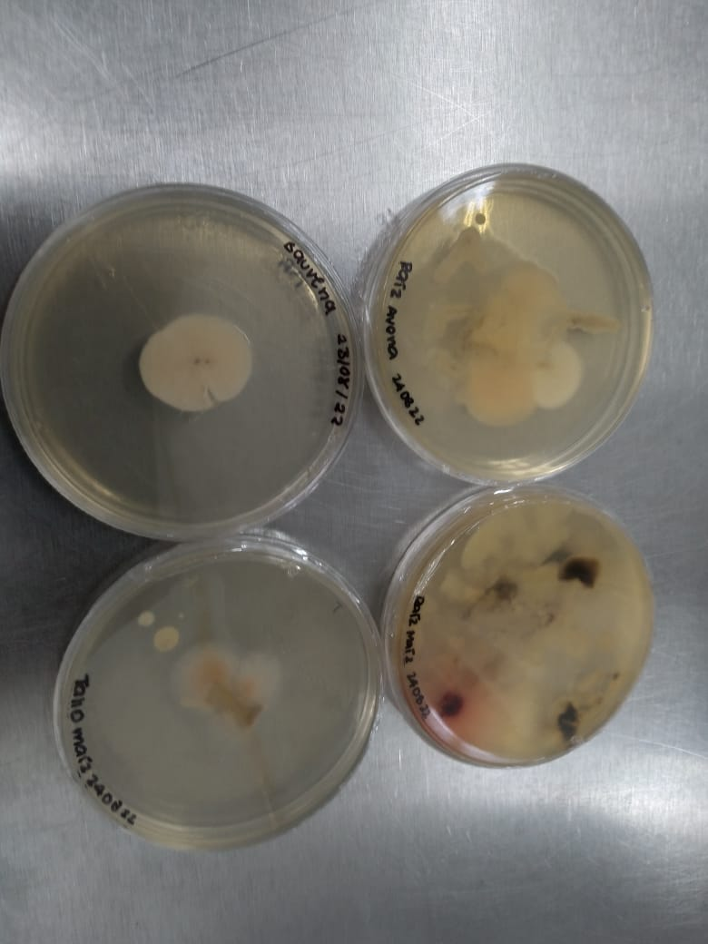

Slide 7
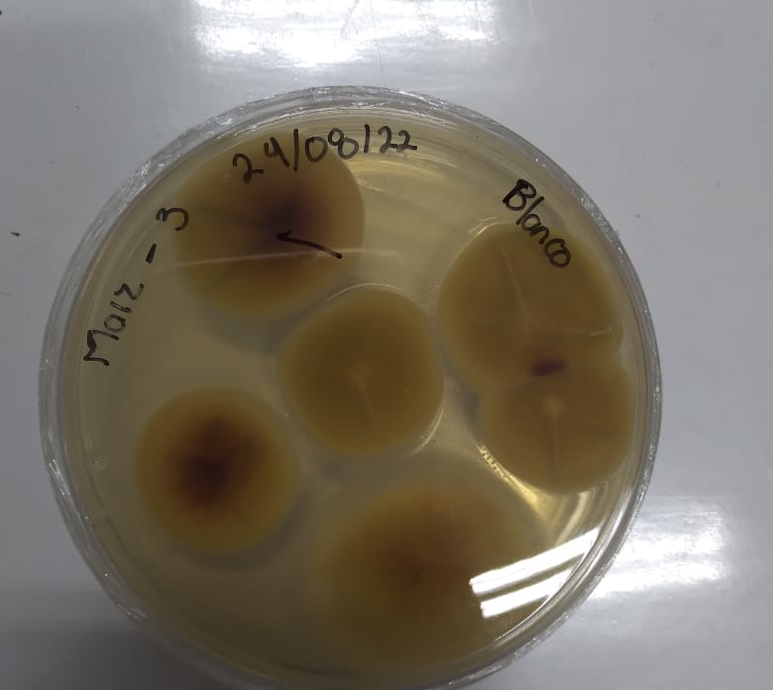
Identificación de hongos
¿Es posible cuantificar hongos en cientos o miles de imágenes utilizando K-medias?

Slide 8
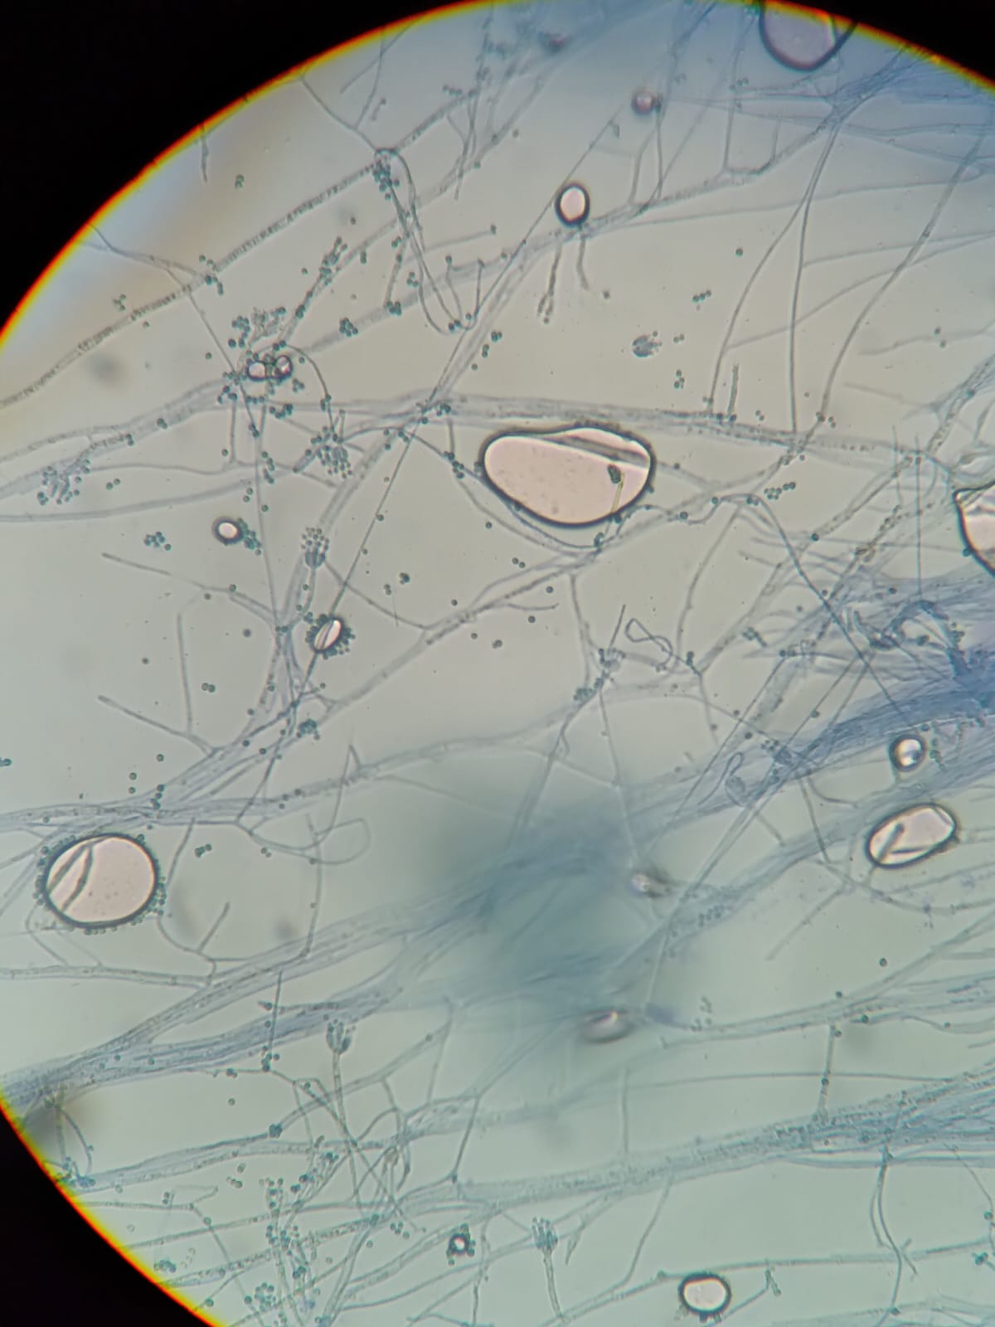
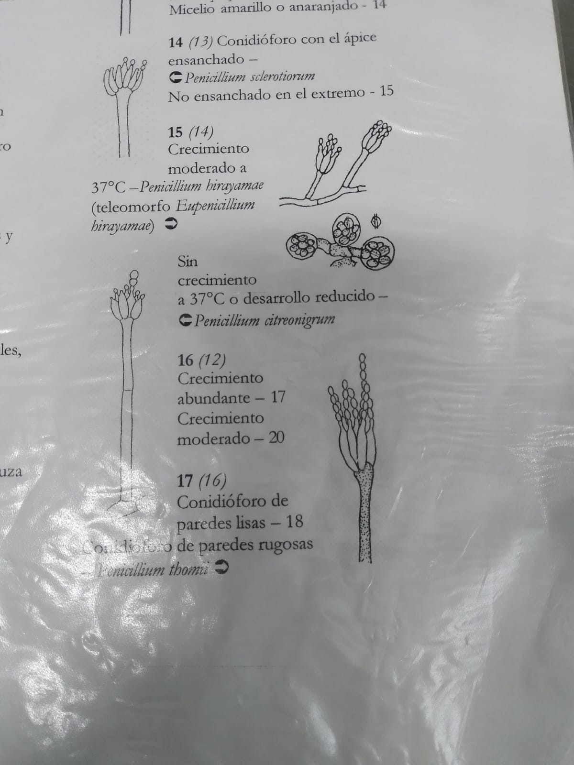
Claves taxonómicas

Slide 9
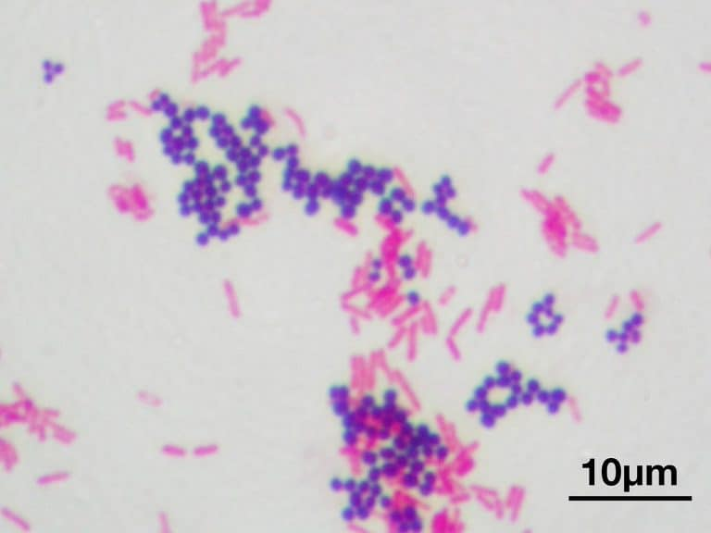
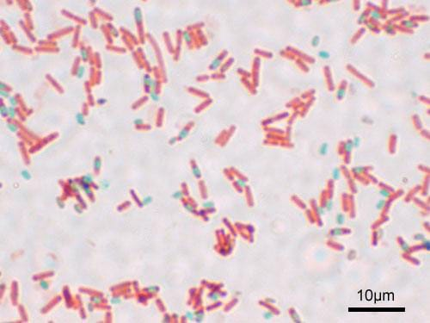
Escherichia coli y Staphylococcus aureus con la tinción de Gram. Podemos ver los cocos azules gram positivos (S. aureus) y los bacilos gram negativos que representan a E. coli.
Endosporas de Bacillus subtilis coloreadas en verde, mientras que el resto de las células bacterianas son de color rosáceo.
Tinción
Fuente: https://microbiologia.net/microbiologia/tinciones-colorantes/

Slide 10
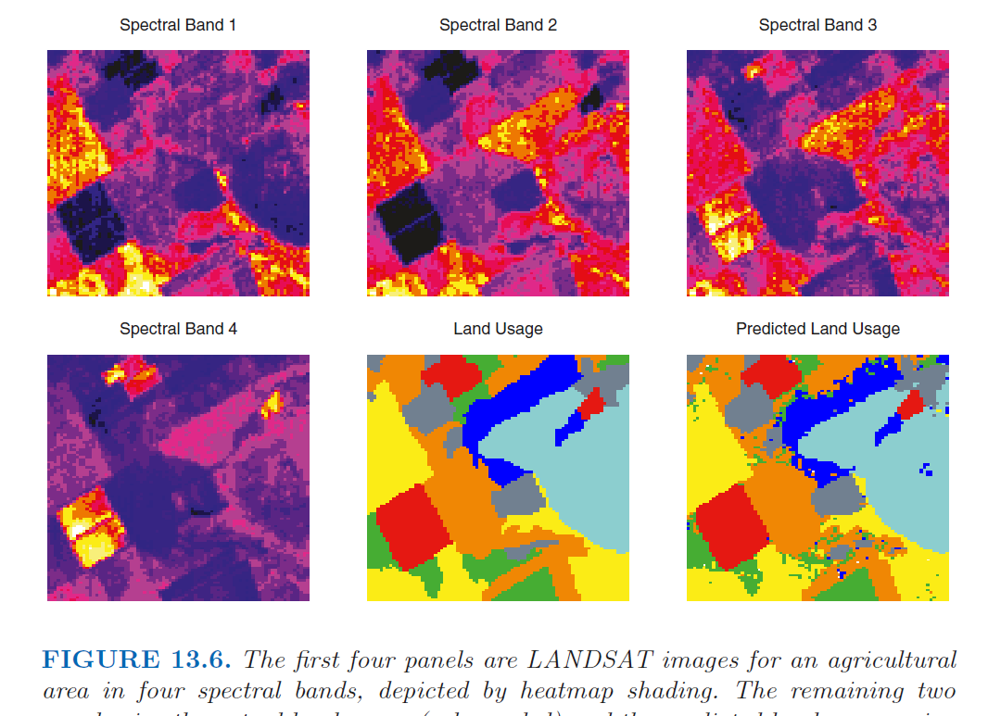

Slide 11
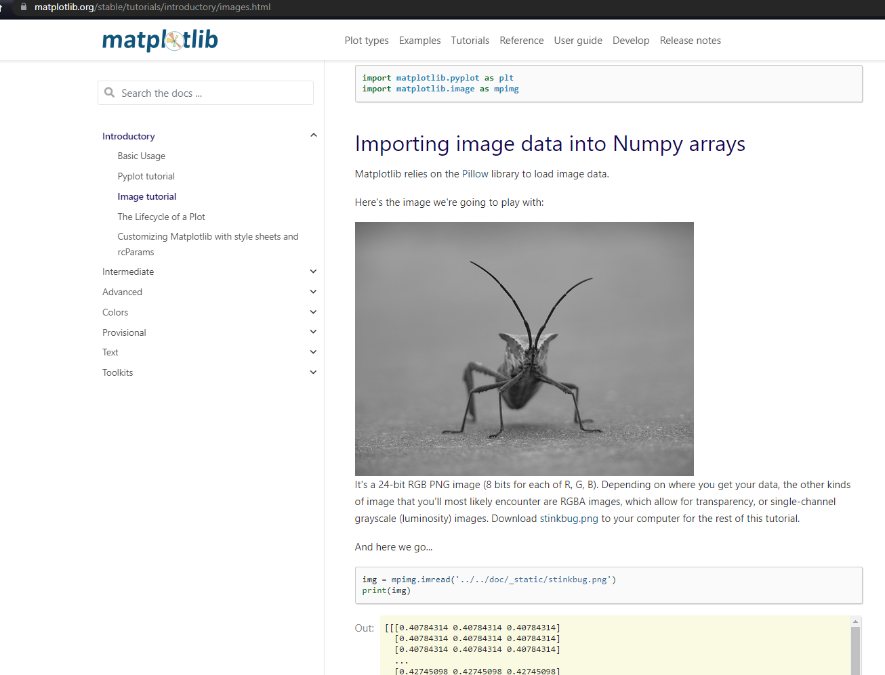

Slide 12
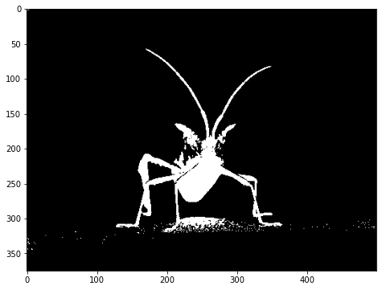
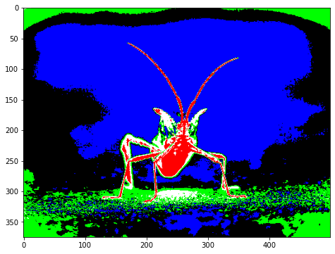

Slide 13
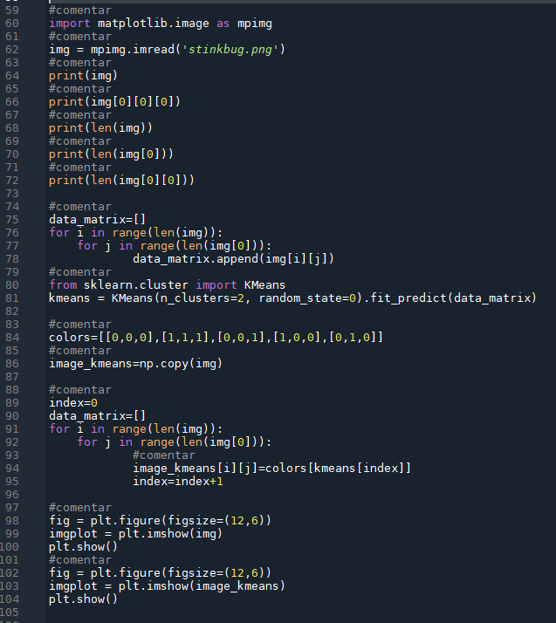

Slide 14

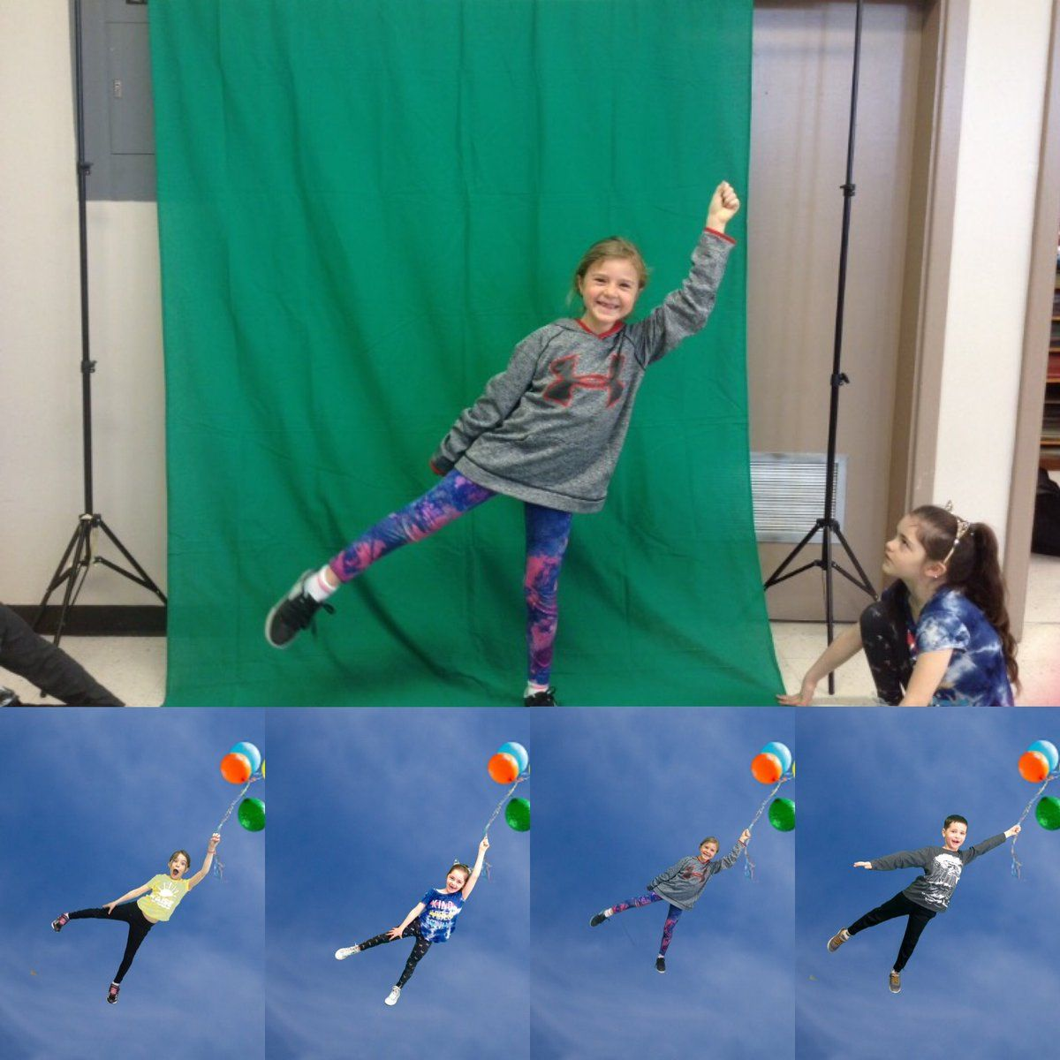

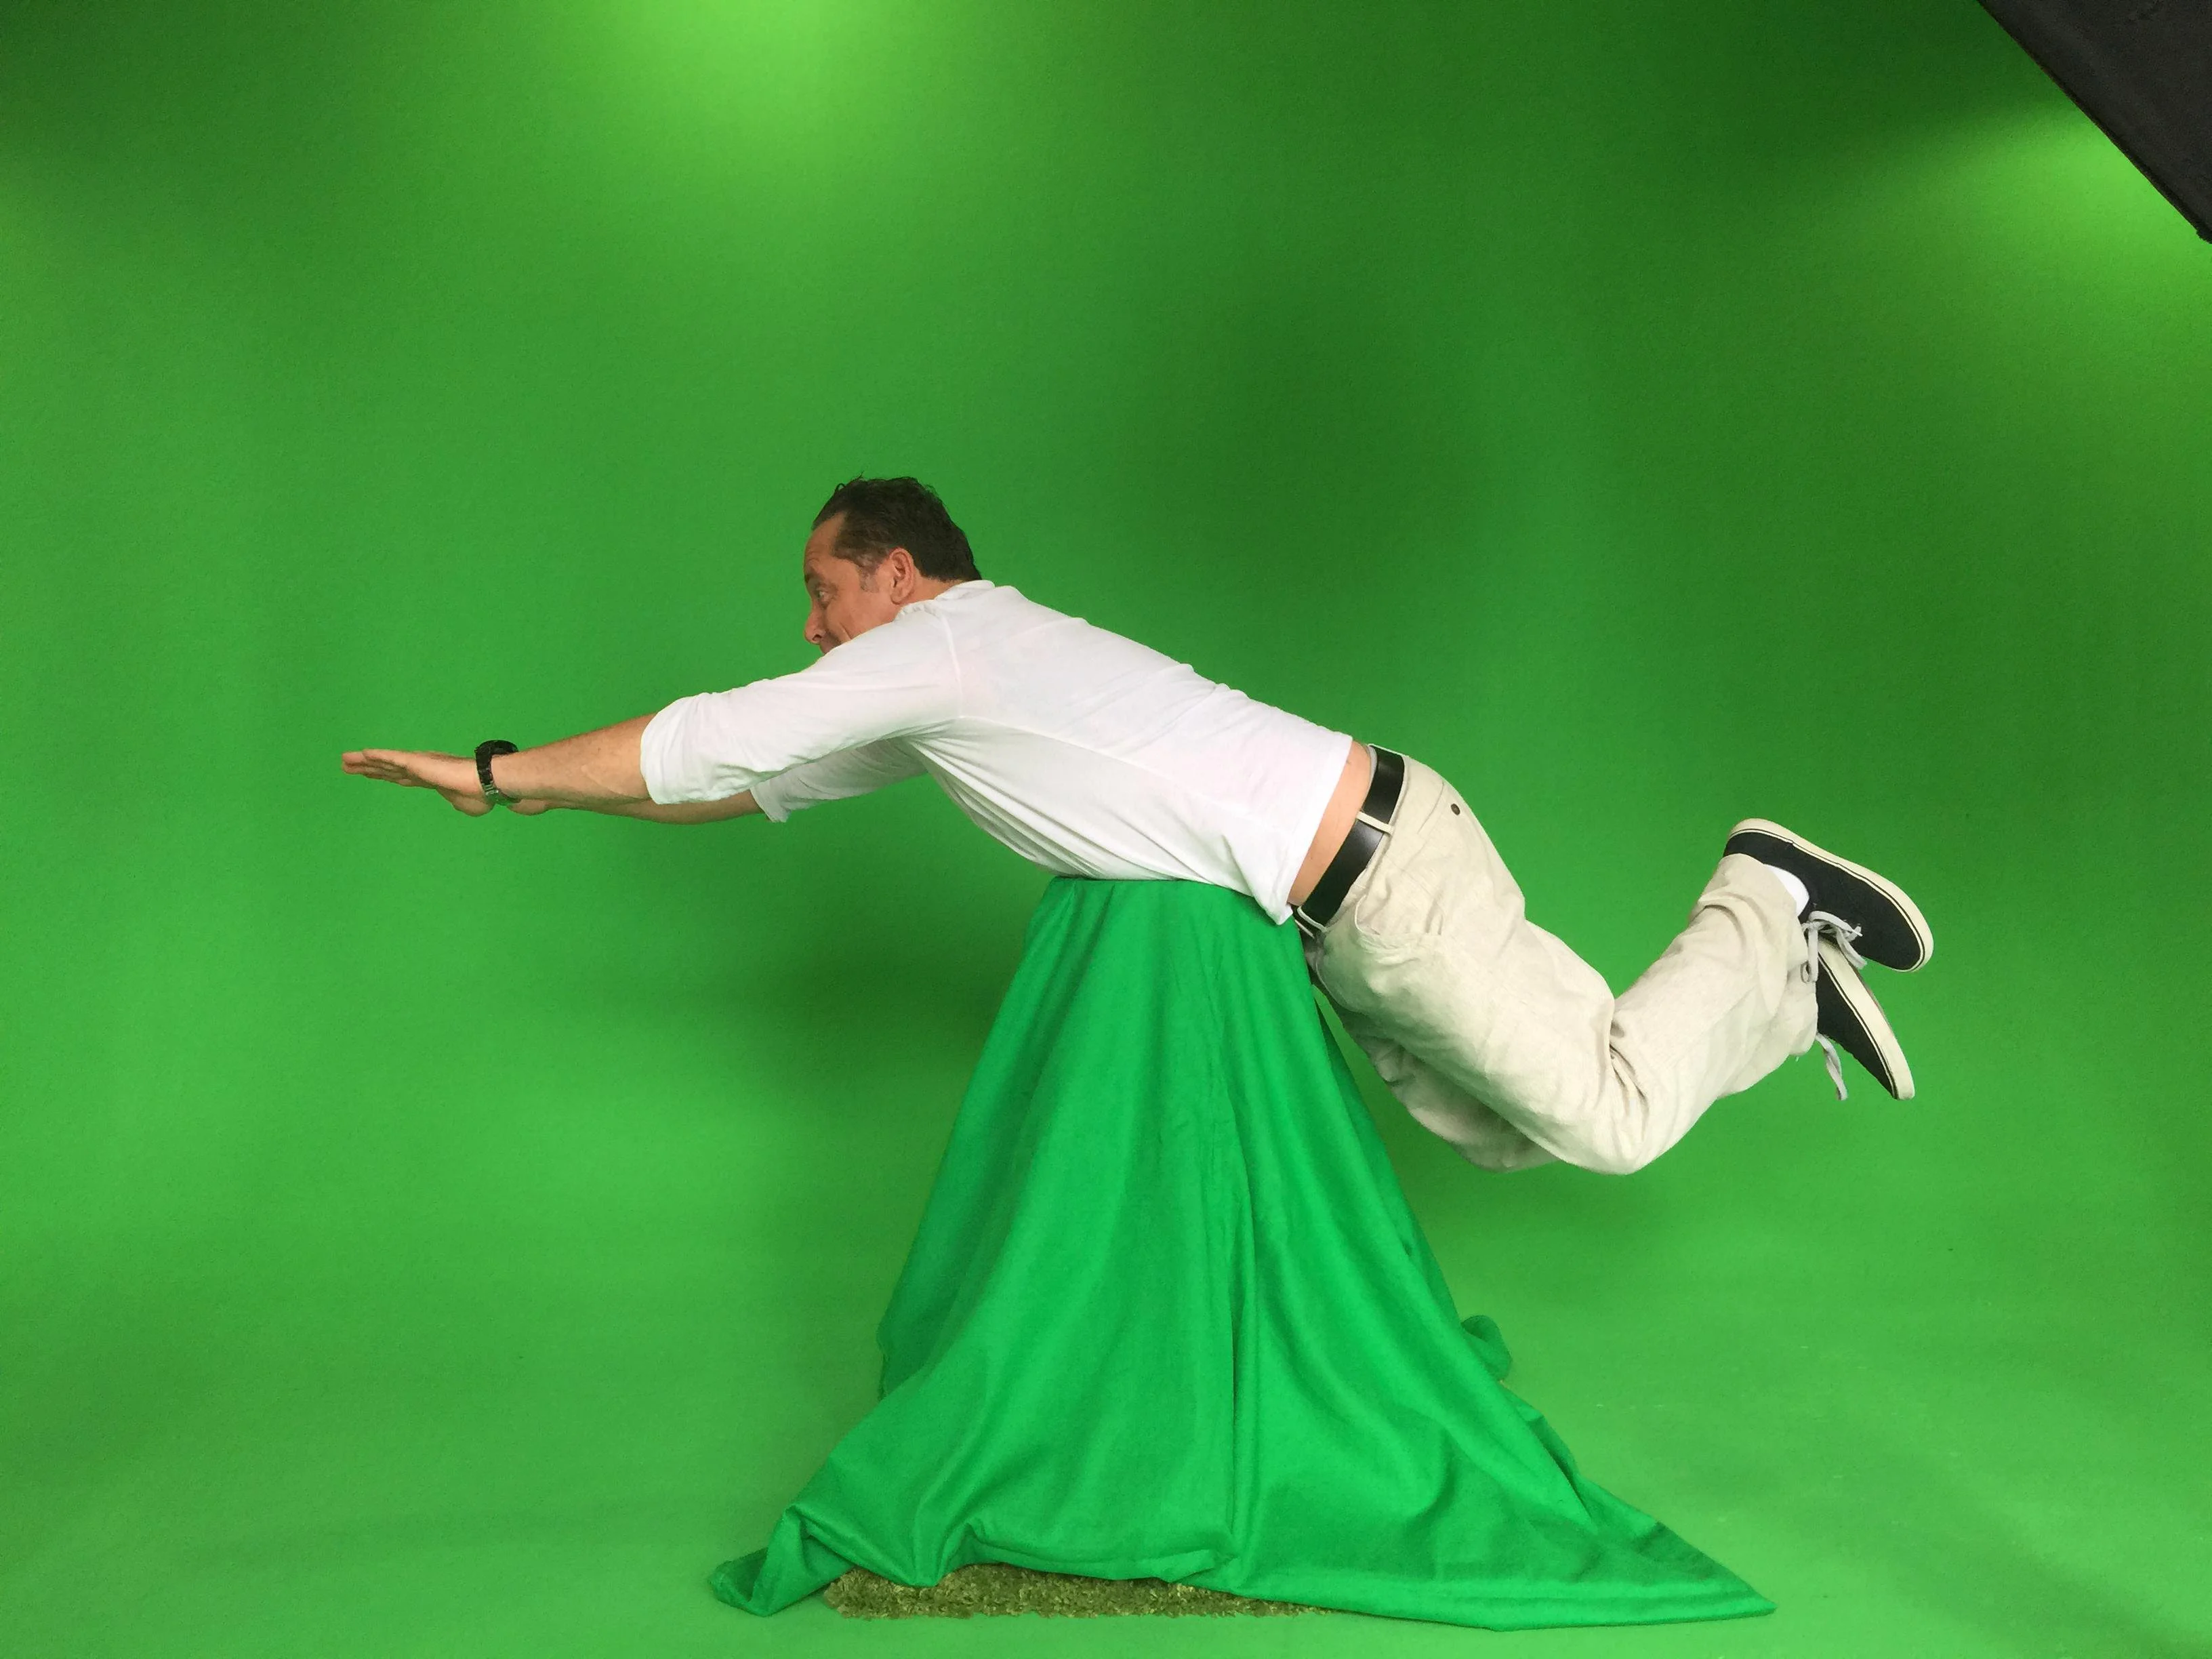
Posible Tarea 5

Slide 15
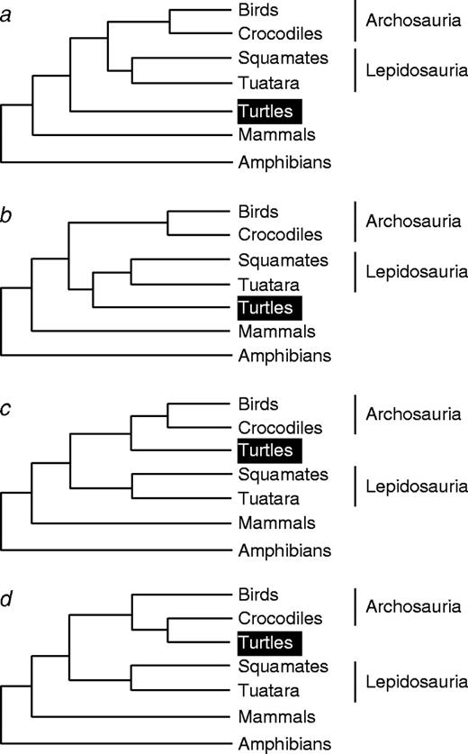
Sister Group Relationship of Turtles to the Bird-Crocodilian Clade Revealed by Nuclear DNA–Coded Proteins
Iwabe, N., Hara, Y., Kumazawa, Y., Shibamoto, K., Saito, Y., Miyata, T., & Katoh, K. (2005). Sister group relationship of turtles to the bird-crocodilian clade revealed by nuclear DNA–coded proteins. Molecular biology and evolution, 22(4), 810-813.
dendrograma

Slide 16
¿Dudas o preguntas?

